Slide 1
Software Anti-Patterns
Engenharia de Software
Grupo 4
Bernardo Costa 42165
Ivo Pereira 42172
Duarte Felício 42197

Slide 2

Software Anti-Pattern
Padrão de desenho que descreve uma solução comum a um problema.
Parece descrever uma boa solução, mas geralmente com consequências negativas.
Contém más práticas.

Slide 3
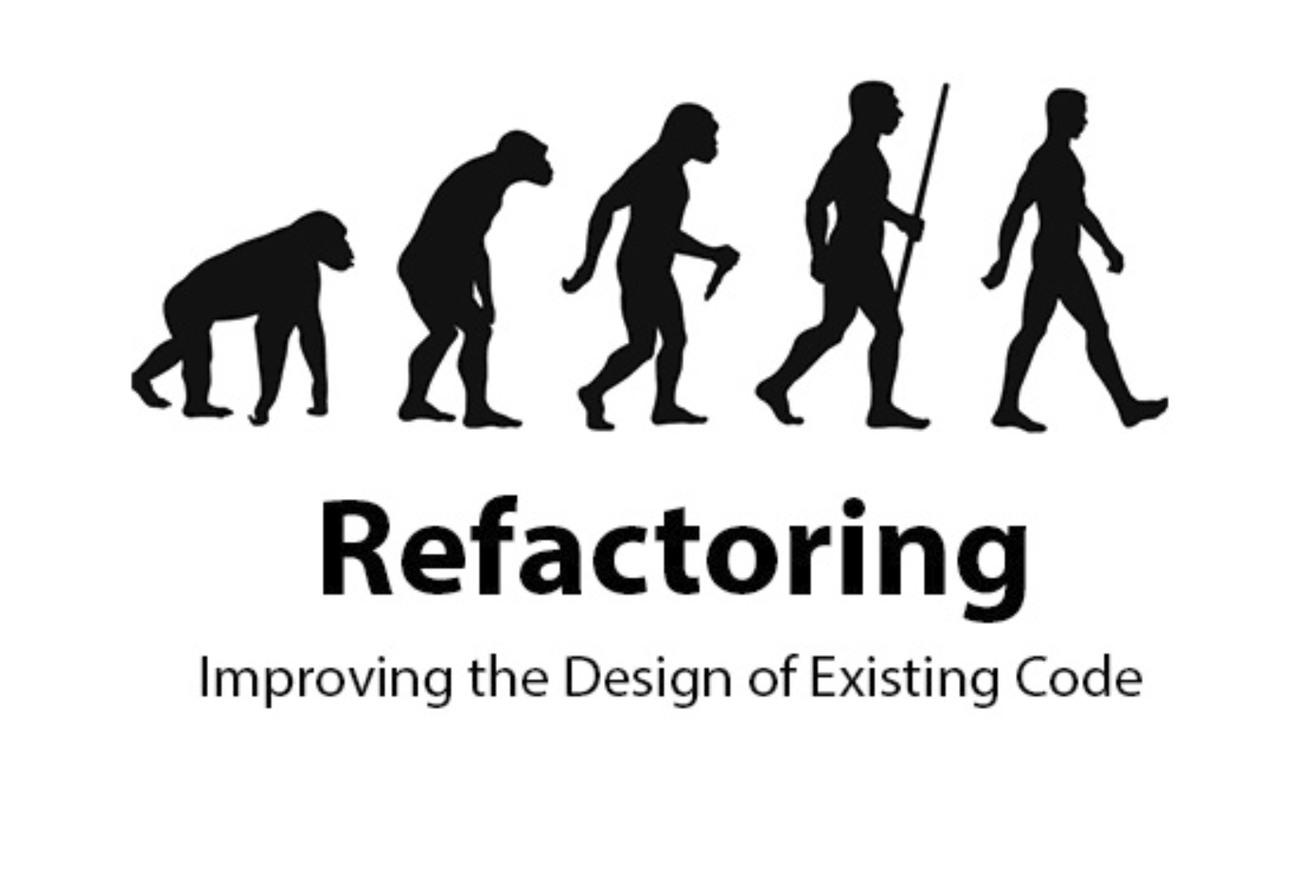
Software Anti-Pattern
No entanto proporciona o reconhecimento de uma má solução.
Realça os problemas mais recorrentes na industria do software.
Proporciona também um plano para reverter o problema e criar uma boa solução.

Slide 4
The Blob
A classe que monopoliza o processamento

Slide 5

The Blob
Nome originado do filme “The Blob” (1958) onde um blob alienígena ameaçava absorver o mundo inteiro.
Usado como analogia para uma classe que contém todo o processamento.

Slide 6
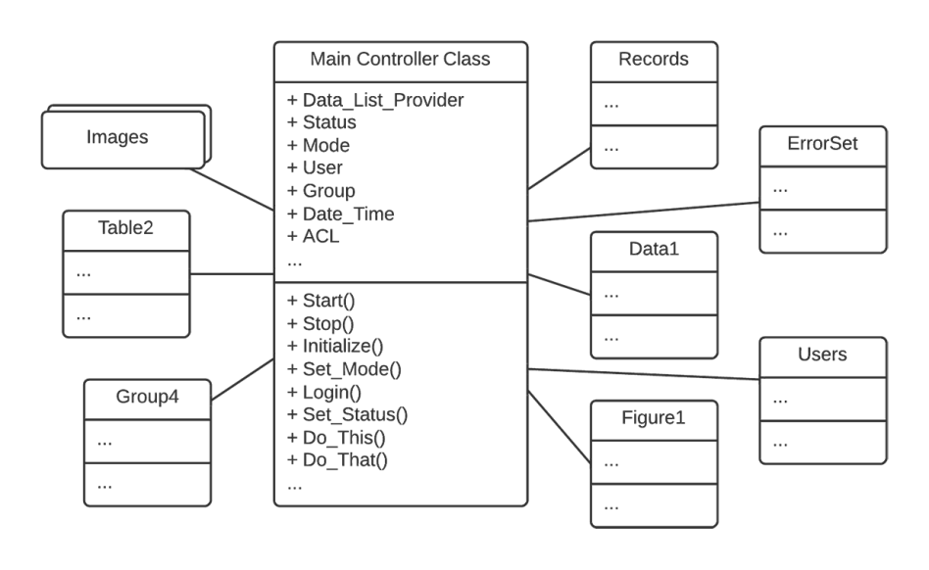
The Blob
Frequentemente um módulo de software que contém responsabilidades que sobrepõem outros módulos do sistema.
Uma única classe com um grande número de atributos, campos e funções.

Slide 7
The Blob
Desvantagens:
Limita habilidade de modificar o sistema sem afetar a funcionalidade de outros objetos encapsulados.
Difícil de testar.
A classe Blob pode ser cara ao carregar em memória, usando recursos excessivos, mesmo para operações simples.
Solução:
Envolve refatoração de modo a mover funcionalidades do Blob para outros objetos.

Slide 8
Functional Decomposition
Não aos Objetos!

Slide 9

Functional Decomposition
Consiste numa arquitetura não orientada a objetos, numa linguagem orientada a objetos.
Não tira partido da hierarquia de classes.

Slide 10
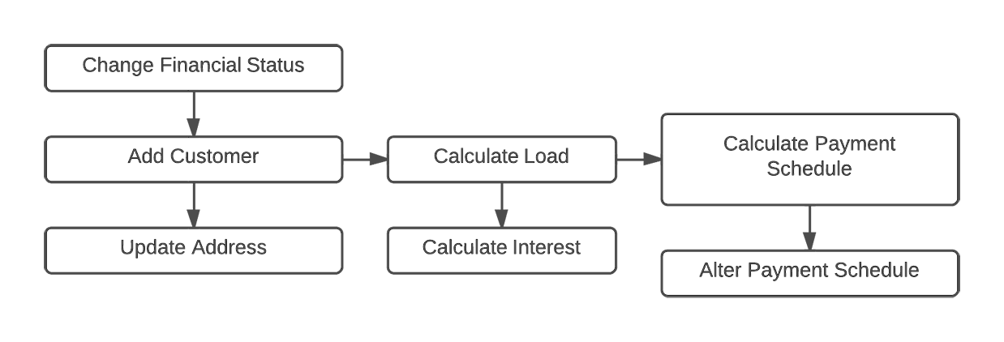
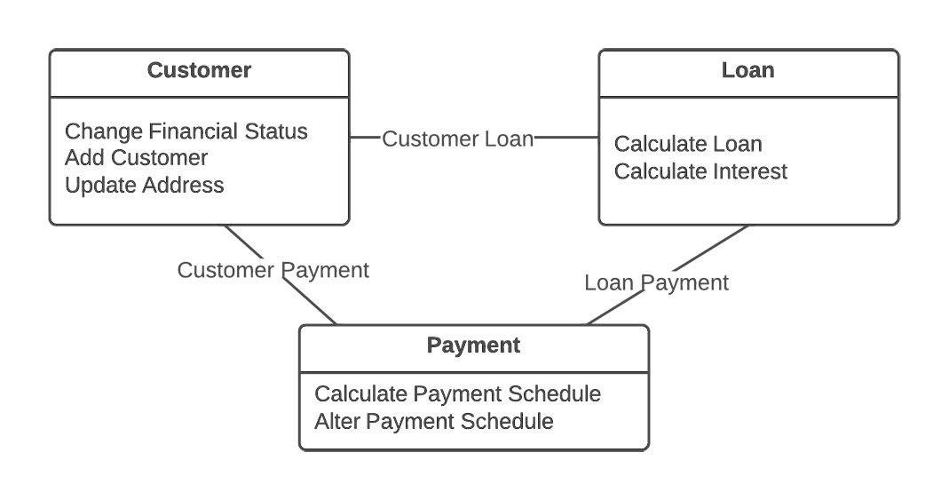
Functional Decomposition
Desvantagens:
Difícil de reutilizar software.
Difícil de testar.
Resulta num modelo absurdo.
Solução:
Remodular a arquitetura agrupando funcionalidades em objetos.

Slide 11
Poltergeist
Não sei exatamente o que a classe faz, mas é importante de certeza!

Slide 12

Poltergeist
Certas funções executam misteriosamente, sem se perceber como e de onde vem.
Objeto de curta duração, geralmente sem estado, que é usado para executar a inicialização ou a invocação de métodos presentes noutras classes mais permanentes.

Slide 13
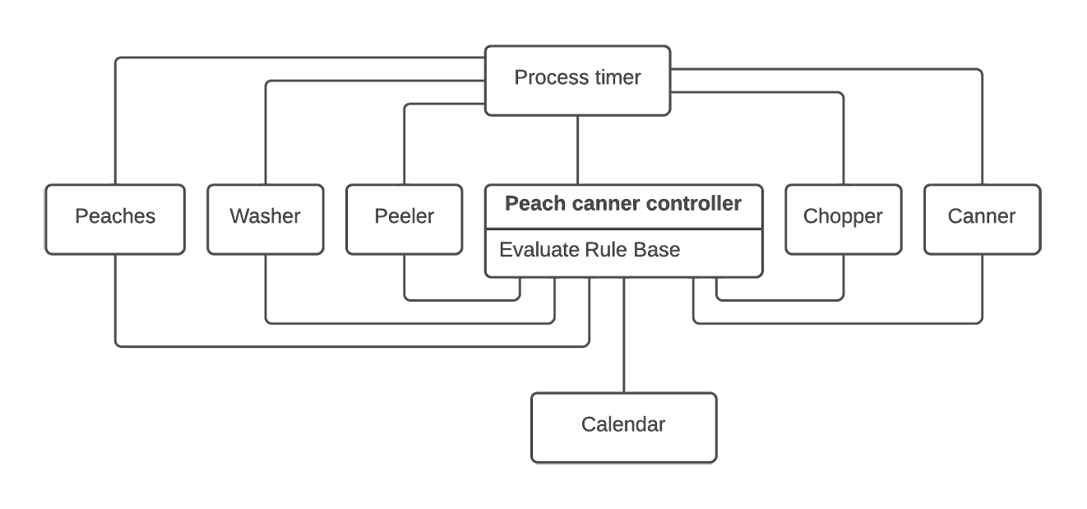
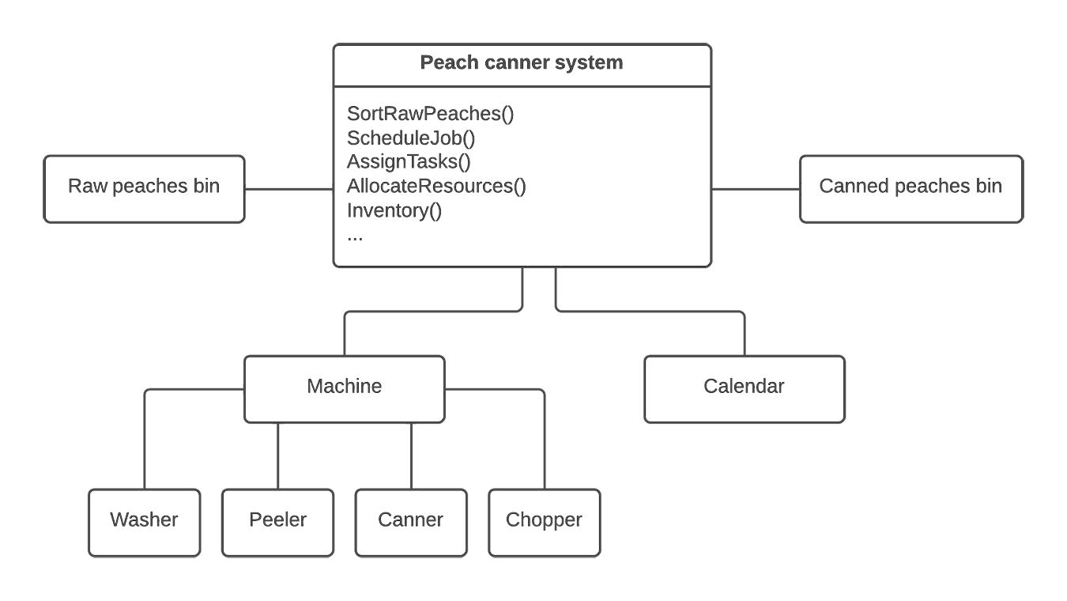
Poltergeist
Desvantagens:
Criação de abstrações desnecessárias, que tornam o sistema mais difícil de compreender e de manter.
Classes sem estado.
Classes com uma única operação, que propagam ou invocam outras classes, com associações temporárias.
Soluções:
Remover a classe poltergeist e reformular a arquitetura de forma a encapsular funcionalidade.

